Slide 2
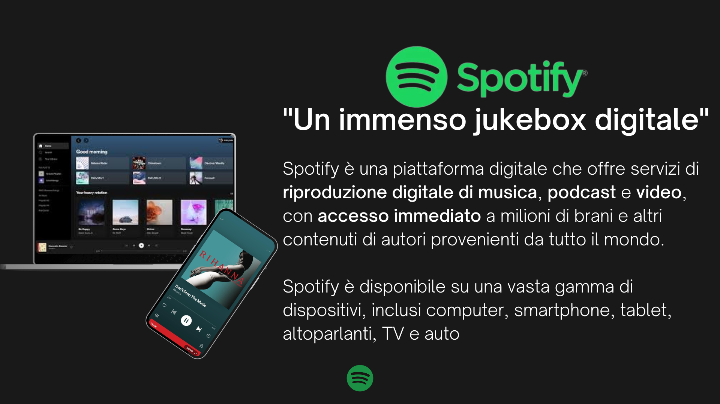

Slide 3
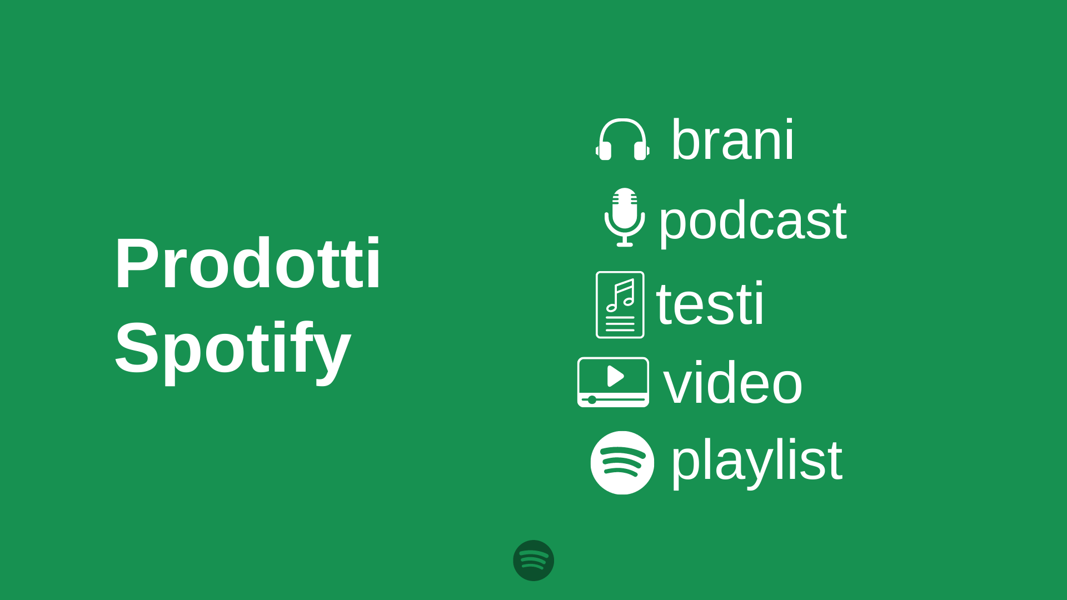

Slide 5
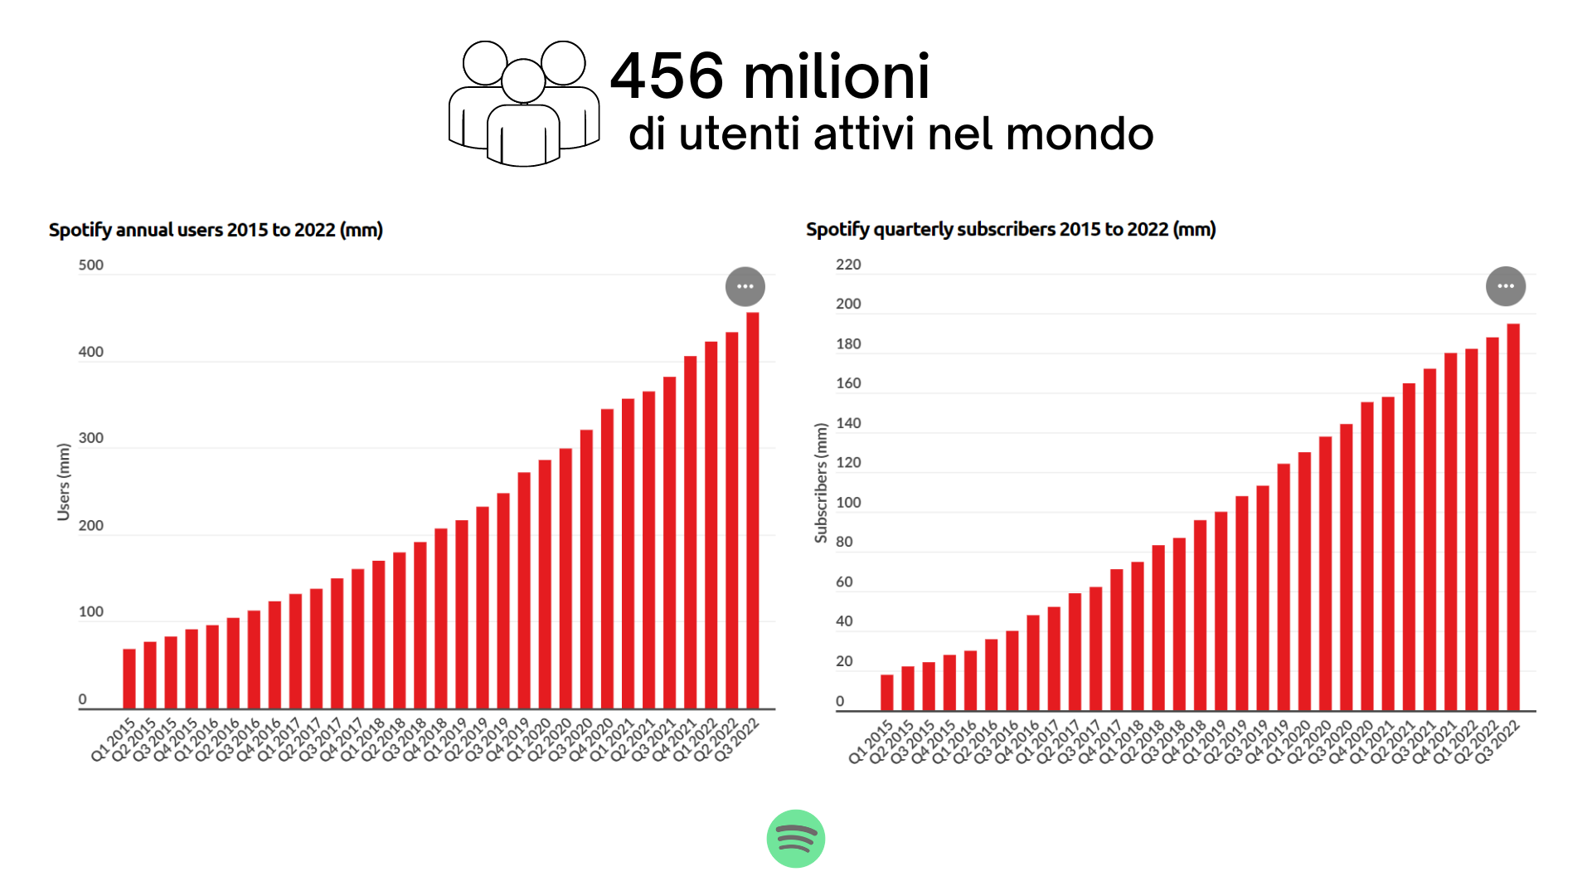

Slide 8
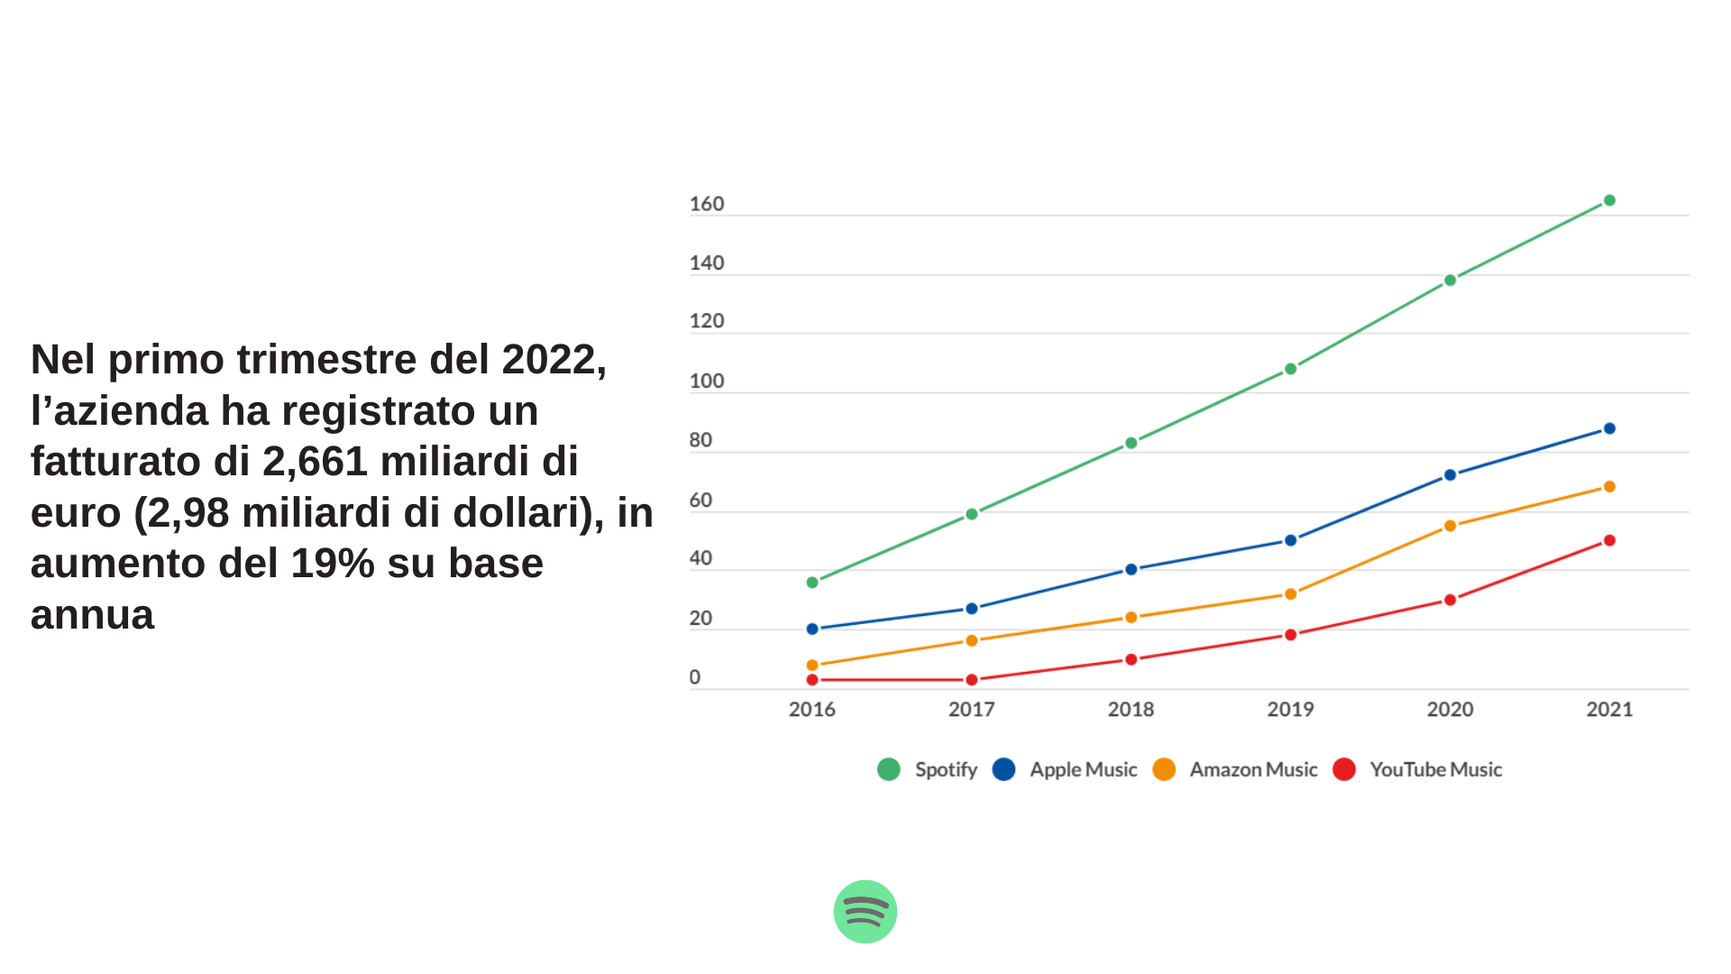

Slide 9
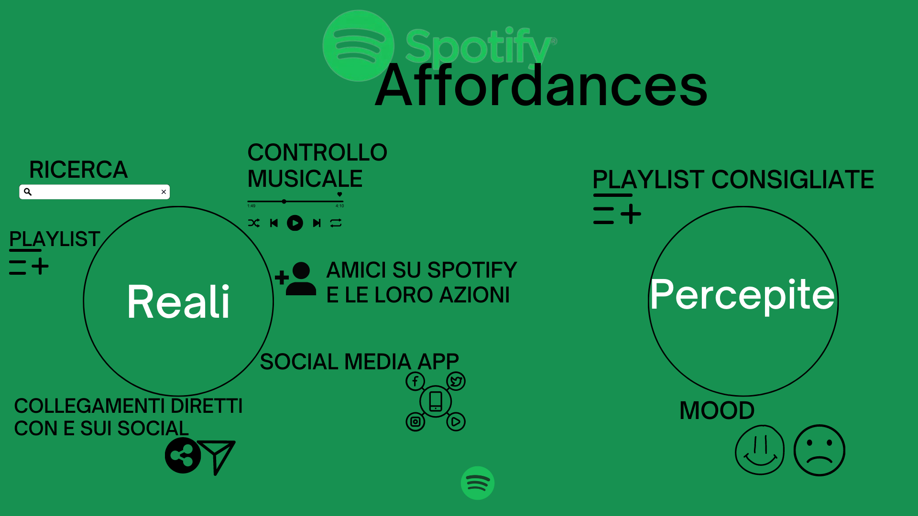

Slide 13
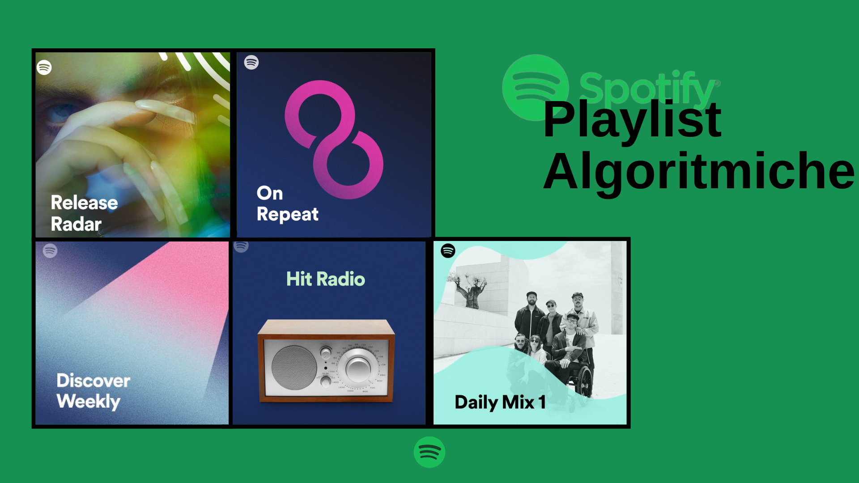

Slide 15
Retorica e valori
Azioni concrete
Condivisione
Spotify conosce i tuoi gusti musicali più di te stesso, te lo dimostra con i suoi consigli
Creatività
Tutta la musica che vuoi, quando vuoi, come vuoi
Nuove scoperte
Comparazione statistica tra scelte di utenti con profili di ascolto simili e affini
Analisi, elaborazione e riutilizzo dei tuoi contenuti creativi
Obiettivo: far restare l'utente il più possibile sulla piattaforma
Spotify spinge contenuti apprezzati da profili con caratteristiche simili alle tue limitando la scoperta

Slide 17
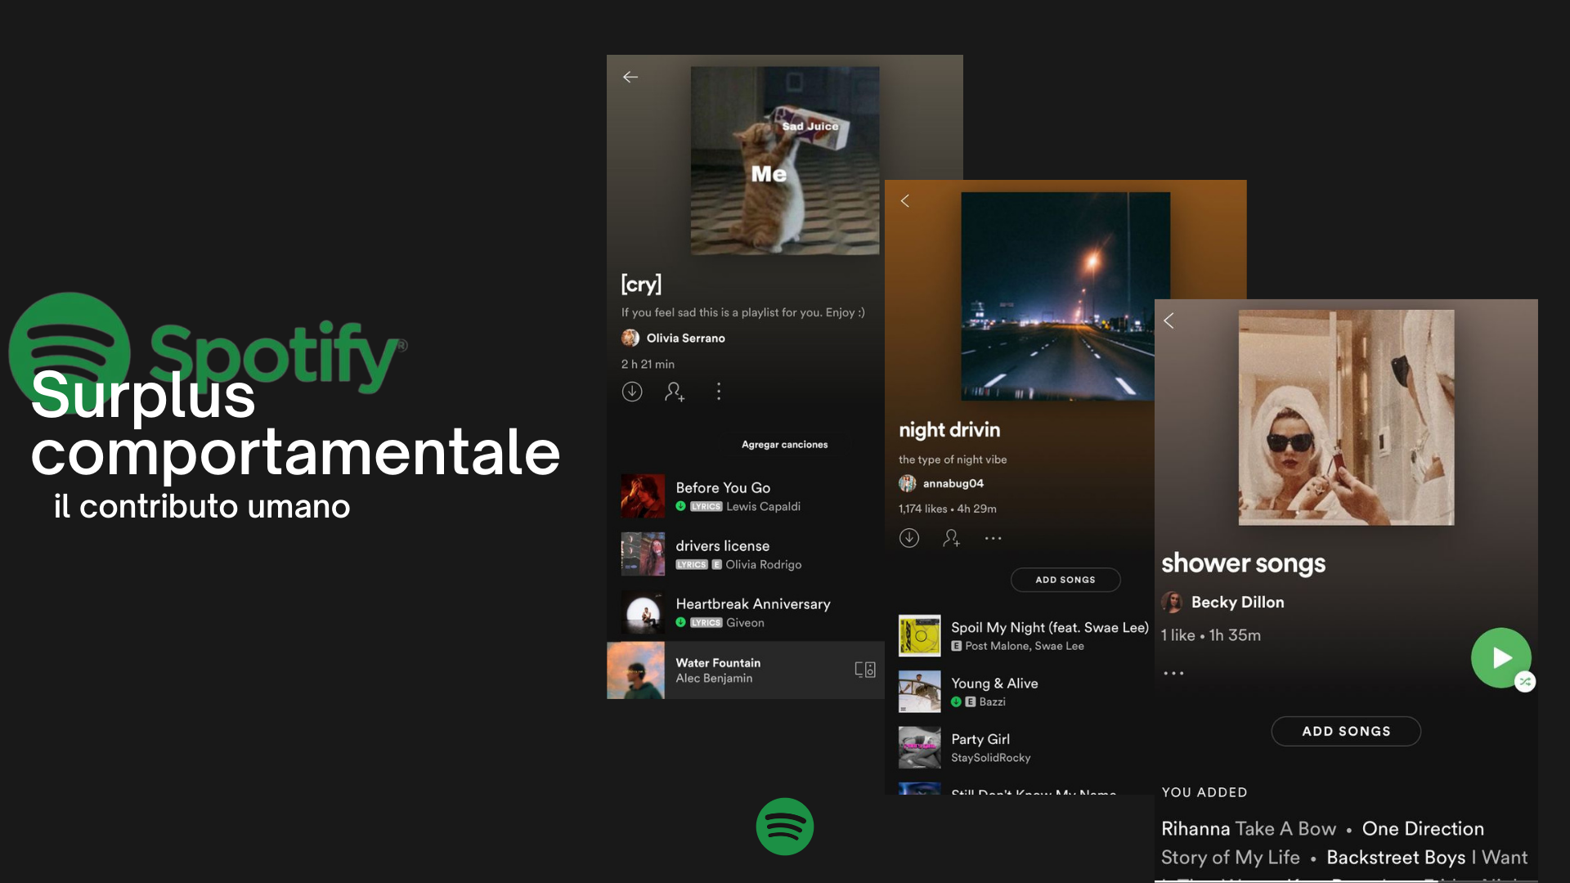

Slide 20
